Slide 1
第一章

Slide 2
本章要点
  什么是程序
  C语言的特点
  C程序的结构
  在计算机上运行C程序的方法

Slide 3
什么是程序
程序一词来自生活，通常指完成某些事务的一种既定方式和过程
在日常生活中，可以将程序看成对一系列动作的执行过程的描述

Slide 4
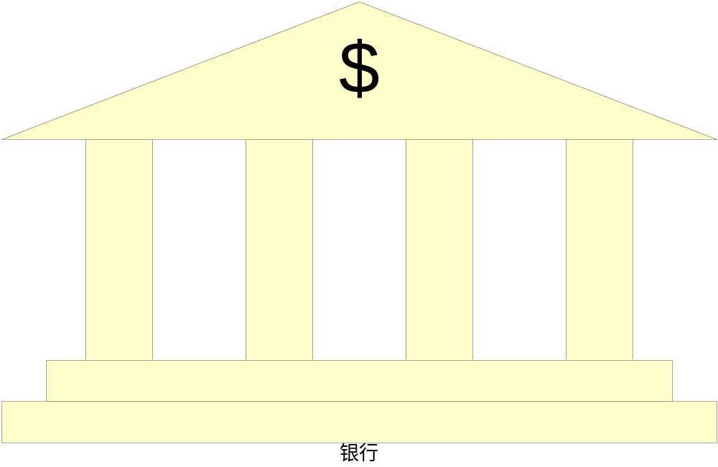



日常生活中的程序
银行
3. 将存折和取款单递给银行职员
4.银行职员办理取款事宜
5. 拿到钱并离开银行
2.填写取款单并到相应窗口排队
带上存折去银行

Slide 5


计算机中的程序
______________
________________
__________
_____________
做口述笔记……
键入信函的内容……
发送传真……
程序
口述
2.信函
要执行的一组指令
3.传真
什么是指令？
指令被逐条执行
老板
程序员
秘书
程序：为了让计算机执行某些操作或解决某个问题而编写的一系列有序指令的集合

Slide 6
计算机语言
程序设计是数据被加工的过程
机器语言
汇编语言
高级语言
面向过程
面向对象
CPU指令系统，由0、1序列构成的指令码组成
如：10000000 加
10010000 减
用助记符号描述的指令系统
如 ADD A, B
低级语言
客观世界可以分类，对象是类的实例，
对象是数据和方法的封装，
对象间通过发送和接受消息发生联系。
程序设计关键是定义类，并由类派生对象
Notes:
1946年，第一台电子计算机问世，应用领域迅速扩大，软硬件飞速发展，程序设计语言相继问世。
程序设计语言:将自然语言形式化为有格式的语言
1。机器语言：
计算机能够认识的语言
计算机的基础是数字电路
机器语言就是数字电路里的电信号
将在《计算机组成》课程中学习
都是二进制文件
一条机器语言成为一条指令
指令是不可分割的最小功能单元
定义：一种CPU的指令系统，由该CPU可识别的0、1序列构成的指令码组成。
特点：
执行效率高
不直观，不易查错，生产效率低。
2。汇编语言
定义：用助记符号描述的指令系统
特点：
生产效率高，质量好，执行效率较高；
要经汇编程序汇编成目标程序（机器语言）才能执行，依赖硬件。
（面向机器的语言----依CPU不同而异）
3。高级语言
特点：
编程效率高，不必考虑硬件；
执行效率低，要经编译、连接后才能执行。
面向过程的程序设计语言
认为解题过程是数据被加工的过程
程序=数据结构+算法
C语言是面向过程的高级语言
面向对象的程序设计语言
一种结构模拟方法。认为：现实世界由对象组成，对象是数据和方法的封装体；客观世界可以分类，每个对象是类的一个实例。
特点：比面向过程的语言更清晰、易懂，适宜编更大规模程序，是程序设计的主流
程序设计语言基本成分：
。数据成分
。运算成分
。控制成分
。传输成分
程序设计语言定义：用于书写计算机程序的语言。通常指实现高级语言。
语言的基础是一组记号与一组规则。
程序设计语言包括：
语法：记号的组合规则
语义：记号的特定意义
语用：程序与使用者的关系

Slide 7

1.1 C 语言简介
特点
C 语言是贝尔实验室的 Dennis Ritchie 在1973 年设计的。
编程语言
结构化的程序设计语言：层次清晰，便于按模块化方式组织程序，易于调试和维护
C
C 最初用于开发系统级程序。
语句简洁：学习时入门相对容易，C 语言很好地总结了其他语言提出的程序库概念
低级
高级
在微机上，有许多性能良好的商品C 语言系统可用。包括Turbo C、Borland C/C++；Microsoft Visual C/C++ 等。
功能强大：既可用于系统软件的开发，也适合于应用软件的开发。
移植性好：只要对这种语言稍加修改，便可以适应不同型号机器或各类操作系统。

Slide 8
C发展的三个阶段
  1978年，Dennis Ritchie和Brain Kernighan合作编写了《The C Programming Language》；
  《The C Programming Language》第二版主要描述的是ANSI C版本，由ISO于1989年颁布，称为“C89”，在这个版本中，将函数库标准化，推动了C语言的研究和应用；
  1999年，ISO根据C与C++并存局面和未纳入标准的习惯用法，制订并颁布了ISO 9899标准，简称为“C99”；C99于2000年3月被ANSI采纳。

Slide 9
说明：
不同版本的C编译系统所实现的语言功能和语法规则又略有差别，因此大家应了解所用的C语言编译系统的特点(可以参阅有关手册)。本书的叙述基本上以ANSI C为基础。

Slide 10
1.2 Ｃ语言的特点
问题：既然有了面向对象的如C++语言，为什么还要学习C语言？
解释1：C++是用于开发大型应用软件的需要而产生的，并不是所有的人都要去编写大型软件。
解释2：面向对象的基础是面向过程。C是面向过程的，C++是面向对象的语言，学起来比C语言困难得多，所以不太适合程序设计的初学者。

Slide 11
1.3 简单的C语言程序介绍
程序
C语言中的基本元素
指令
标识符
关键字
常量、变量
运算符
分隔符
等

Slide 12
1.3 简单的C语言程序介绍
说明： 本程序的作用是输出一行信息:
This is a C program.
#include <stdio.h>
void main( )
{
printf ("This is a C program.\n");
}
/*文件包含*/
/*主函数 */
/*函数体开始*/
/*输出语句*/
/*函数体结束*/
说明： main-主函数名， void-函数类型
每个C程序必须有一个主函数main
{ }是函数开始和结束的标志,不可省略
每个C语句以分号结束
使用标准库函数时应在程序开头一行写：
#include <stdio.h>

Slide 13
例1.2 求两数之和
#include <stdio.h> void main( ) /*求两数之和*/
{ int a,b,sum; /*声明，定义变量为整型*/
/*以下3行为C语句 */ a=123; b=456; sum=a+b; printf(″sum is %d＼n″,sum);
}
说明：输出一行信息:sum is 579
说明： /*……*/表示注释。注释只是给人看的,对编译和运行不起作用。所以可以用汉字或英文字符表示，可以出现在一行中的最右侧，也可以单独成为一行。

Slide 14
例1.3 求3个数中较大者。
#include <stdio.h> void main( ) /* 主函数*/
{ int max(int x,int y); / 对被调用函数max的声明 */ int a, b, c; /*定义变量a、b、c */ scanf(″％d,％d″,&a,&b); /*输入变量a和b的值*/ c=max(a,b); /*调用max函数,将得到的值赋给c */ printf(″max=％d\\n″,c); /*输出c的值*/
}
程序运行情况如下：
8,5 ↙(输入8和5赋给a和b)
max=8 (输出c的值)
max(a,b);
int max(int x, int y)
{
int z;
if (x>y) z=x;
else z=y;
return (z);
}
max(int x,int y);
说明：本程序包括main和被调用函数max两个函数。max函数的作用是将x和y中较大者的值赋给变量z。return语句将z的值返回给主调函数main。

Slide 15
1.3 简单的C语言程序介绍(续)
C程序：
(1) C程序是由函数构成的。这使得程序容易实现模块化。
(2) 一个函数由两部分组成:
函数的首部：例1.3中的max函数首部
int max(int x,int y )
函数体：花括号内的部分。若一个函数有多个花括号,则最外层的一对花括号为函数体的范围。
    函数体包括两部分 ：
    声明部分：int a,b,c; 可缺省
    执行部分：由若干个语句组成。可缺省

Slide 16
1.3 简单的C语言程序介绍(续)
注意：
函数的声明部分和执行部分都可缺省，例如：
  void dump ( )
  {
  }
这是一个空函数,什么也不做,但是合法的函数。

Slide 17
1.3 简单的C语言程序介绍(续)
小结：
(3) C程序总是从main函数开始执行的,与main函数
的位置无关。
(4) C程序书写格式自由,一行内可以写几个语句,
一个语句可以分写在多行上，C程序没有行号。
(5) 每个语句和数据声明的最后必须有一个分号。
(6) C语言本身没有输入输出语句。输入和输出的操
作是由库函数scanf和printf等函数来完成的。
C对输入输出实行“函数化”。

Slide 18
1.4 运行Ｃ程序的步骤和方法(续)
程序的开发通常要经过编辑、编译、连接、运行调试这几个步骤。编辑是将源程序输入到计算机中，生成后缀为.c的磁盘文件。编译（compile）是将程序的源代码转换成机器语言代码。程序员编制的源程序被编译后，会生成一个目标文件，这个文件通常以.obj作为文件扩展名，该目标文件为源程序的目标代码。

Slide 19
1.4 运行Ｃ程序的步骤和方法(续)
编译后的程序还不能由计算机执行，因为目标代码只是一个个的程序块，需要相互衔接成为一个适应一定操作系统环境的程序整体。为了把它转换成可执行程序，必须进行连接（link）。
库（.lib）是一组由机器指令构成的程序代码，是可连接文件。库有标准库和用户生成的库。

Slide 20
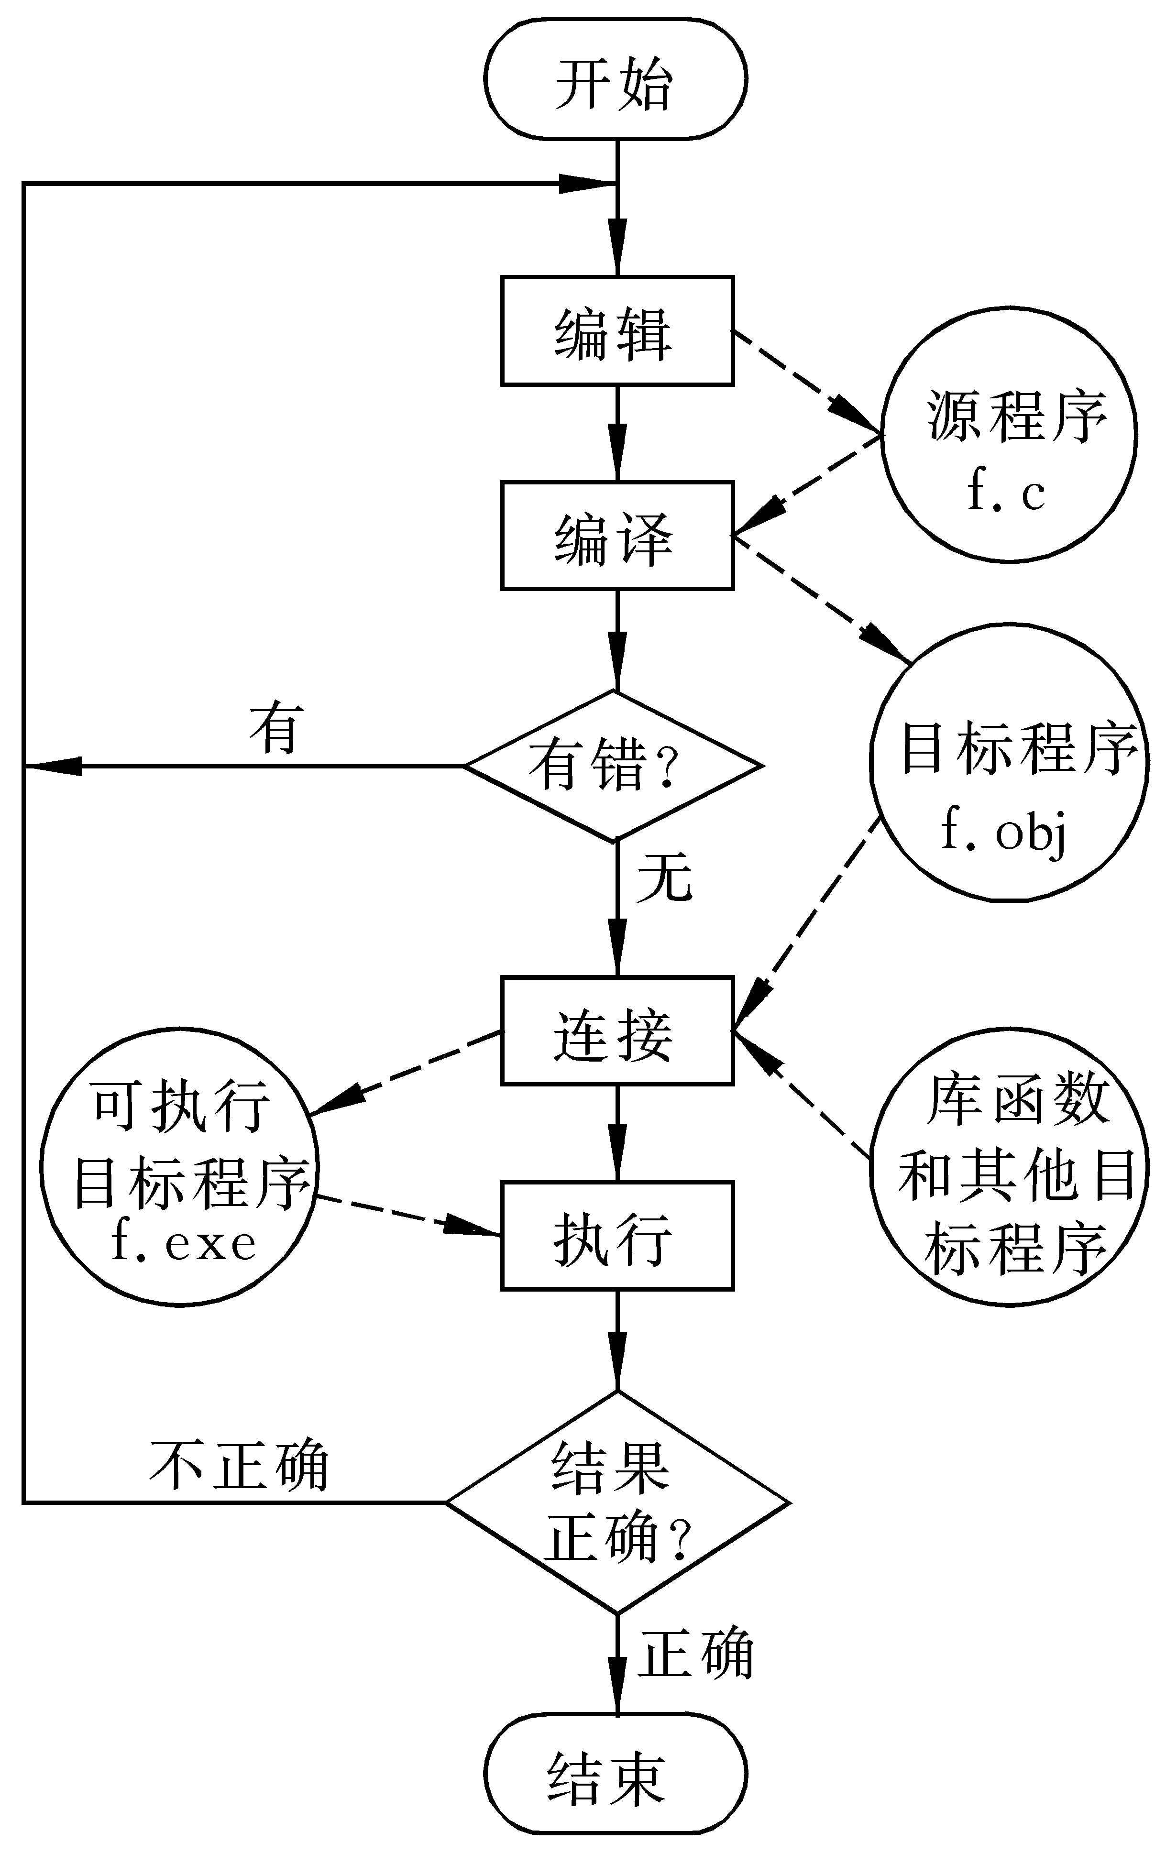
1.4 运行Ｃ程序的步骤和方法(续)
1.4.1 运行Ｃ程序的步骤
上机输入与编辑源程序
对源程序进行编译
与库函数连接
运行目标程序

Slide 21
1.4 运行Ｃ程序的步骤和方法(续)
1.4.2上机运行Ｃ程序的方法
目前使用的大多数C编译系统都是集成环境(IDE)的。可以用不同的编译系统对C程序进行操作。
常用的有Turbo C 2.0、Turbo C++ 3.0、Visual C++等。
Turbo C++ 3.0：是一个集成环境，它具有方便、直观和易用的界面，虽然它也是DOS环境下的集成环境，但是可以把启动Turbo C++ 3.0 集成环境的DOS执行文件tc.exe生成快捷方式，也可以用鼠标操作。
Visual C++：也可以用Visual C++对C程序进行编译。

Slide 22
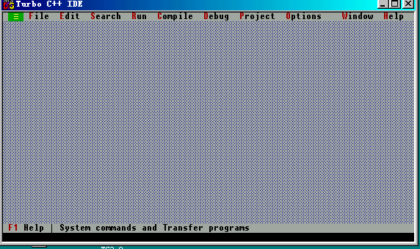
例：Turbo C++ 3.0的使用
将Turbo C++ 3.0编译程序装入磁盘某一目录下
例如：
放在C盘根目录下一级TC3.0子目录下。
进入Turbo C++ 3.0集成环境
  ①在DOS环境下
  C:\TC3.0>tc ↙

Slide 23
② 在Windows环境下
找到可执行文件tc.exe，执行该文件。
主菜单：11个菜单项:
File Edit Search Run Compile Debug Project
Options Window Help

Slide 24
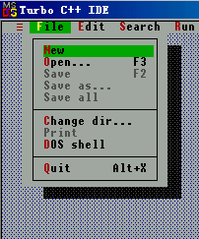
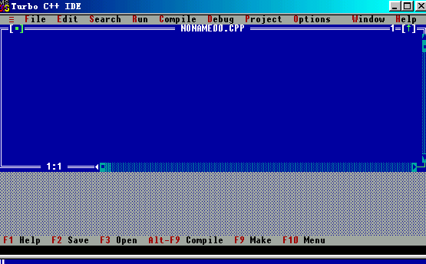
(2) 编辑源文件
新建：单击“File”菜单下 的“New”,
修改：选择“File”→“Open”(即单击“File” 的下拉菜单中的“Open”项，修改已有的源程序。

Slide 25
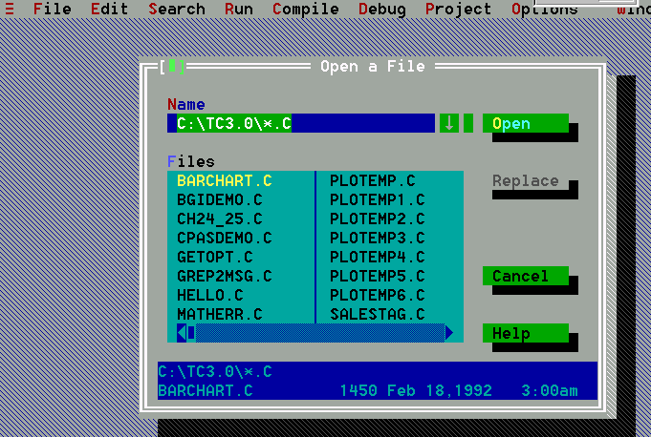
在编辑(EDIT) 状态下光标表示当前进行编辑的位置，在此位置可以进行插入、删除或修改，直到自已满意为止。

Slide 26
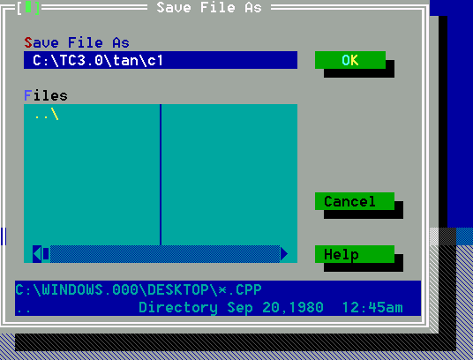
保存：在编辑(EDIT) 状态下光标表示当前进行编辑的位置，在此位置可以进行插入、删除或修改，直到自已满意为止。

Slide 27
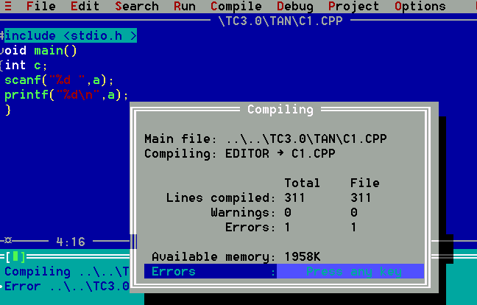
(3) 对源程序进行编译
选择“Compile”(或“Alt+F9”)对源程序进行编译。
c1.cpp源程序，出现1个错误(error) ，0个警告(warming)。

Slide 28
(4) 将目标程序进行连接
选择菜单“Compile” →“Link” ，如果不出现错误，会得到一个后缀为.exe的可执行文件。
(5) 执行程序
选菜单“Run” →“Run”( 或按“Ctrl+F9” 键)。
(6) 退出Turbo C++ 3.0环境
选择“File”→“Quit” 。

Slide 29
Visual C++6.0的使用
1.启动Visual C++环境
Visual C++6.0是微软公司推出的一个功能强大的可视化软件开发工具。Visual C++6.0不仅是一个C++编译器，它还有一个非常好的集成开发环境——Developer Studio，包括编辑器编译器、调试器以及程序向导等组件，用它可以在编写C++程序时对程序的结构进行可视化的管理。

Slide 30
Visual C++6.0的使用
2.根据向导生成一个C程序框架
打开File菜单，执行New菜单命令，出现New对话框，在Project页面窗口中选择Win32 Console Application选项，创建一个Win32控制台应用程序。在Project name编辑框中输入项目名称Hello，在Location编辑框中输入保存项目的路径。

Slide 31
Visual C++6.0的使用
  3. 编译运行
  打开Build菜单，选择Build 命令项或按快捷键F7，系统开始对当前项目进行编译、连接，同时在输出窗口中显示出编译的内容，当出现Hello.exe – 0 error(s), 0 warning(s) 字样时，表示Hello.exe可执行文件已经正确无误地生成了。在Build菜单中选取Execute Hello.exe命令项或按快捷键Ctrl+F5，就可以运行刚刚生成的Hello.exe 。

Slide 32
本章课堂练习
(1) 以下说法中正确的是( ).
A) C语言程序总是从第一个函数开始执行
B) 在C语言程序中,要调用的函数必须在main()函数
中定义
C) C语言程序总是从main()函数开始执行
D) C语言程序中的main()函数必须放在程序的开始 部分

Slide 33
解答：C
解释：C语言程序总是从main()函数开始执行，而不论其在程序中的位置。当主函数执行完毕时，亦即程序执行完毕。除main函数外，其它函数都是在执行main函数时被调用执行的。在C语言中，函数不允许嵌套定义。习惯上，将主函数main()放在最前头，但并不是必须的。

Slide 34
(2)．以下叙述不正确的是
A)一个C源程序可由一个或多个函数组成
B) 一个C源程序必须包含一个main函数
C) C程序的基本组成单位是函数
D) 在C程序中，注释说明只能位于一条语句的后面
解答：D
解释: 凡是用“/*”和“*/”括起来的文字，都是注释。其出现的位置可以任意。

